Slide 1
Vertikálně přenosné infekce
Lenka Krbková
Klinika dětských infekčních nemocí
LF MU, Brno

Slide 2
Intrauterinní infekce
Některá patogenní agens jsou spojena se specifickými syndromy
Mnoho infekcí se projeví nespecificky:
hepatosplenomegalie a petechiální exantém
Specifická diagnóza závisí na detekci IgM protilátek ve fetální nebo umbilikální krvi, přímém průkazu agens, jeho antigenu nebo genomu

Slide 3
Infekce v graviditě a u novorozenců
Prenatální: embryopatie, fetopatie
Perinatální: ruptura plodových blan
vstupní brány u novorozence:
pupečník, spojivky, ústa, uši
Postnatální:a) 2-3 dny po porodu: prenatální
b) opozděné projevy

Slide 4
Výsledek infekce v graviditě:
1) potrat, předčasný porod, smrt novorozence
2) porod novorozence s nízkou PH
3) teratogenní malformace

Slide 5
Výsledek infekce v graviditě:
4) aktivní kongenitální infekce
5) chronická kongenitální infekce (měsíc)
6) orgánové postižení (bez teratogeneze)
7) žádné postižení (inaparentní infekce)

Slide 6
Infekce v graviditě
(S)TORCH(L)
X
CHEAP
TORCHES

Slide 7
CHEAP
C Chickenpox
H Hepatitis B, C, E
E Enteroviruses
A AIDS (HIV)
P Parvovirus B 19
+ Z (ZIKA virus)

Slide 8
TORCHES
T Toxoplasmosis
O Others (GBS, Listeria, Myco tbc)
R Rubella
C Cytomegalovirus
H Herpes simplex virus
E Everything else sex. transmitted
S Syphilis

Slide 9
Klinická dg kongenitální infekce
1. Retardace intrauterinního růstu = nízká PH neodpovídající gestaci
2. Kongenitální defekty
3. Příznaky chronické aktivní infekce

Slide 10
Kongenitální defekty
a) srdeční vady (ductus arteriosus apertus, stenosis pulmonalis)
b) postižení CNS (hydrocefalus, mikrocefalus, intrakraniální kalcifikace)
c) oční abnormality (katarakta, glaukom, chorioretinitida)
d) hluchota

Slide 11
Příznaky chronické aktivní infekce
Hepatomegalie, žloutenka
Trombocytopenická purpura
Exantém (petechiální, pustulózní, bulózní)
Pleocytóza v likvoru
Lytické změny kostí
Pneumonitida
Myokarditida

Slide 12
Virové infekce v graviditě
RNA viry
Togaviridae (virus zarděnek)
Picornaviridae (enteroviry)
Flaviviridae (virus hepatitidy C, ZIKV)
Hepeviridae (virus hepatitidy E)
Retroviridae (HIV 1,2)
DNA viry
Herpesviridae (HSV, VZV, CMV)
Parvoviridae (parvovirus B19)
Hepadnaviridae (virus hepatitidy B)

Slide 13
Vrozený zarděnkový sy –
I. trimestr
riziko spontánního abortu (20 %)
nebo velkých malformací (10-52 %)
Kongenitální postižení:
srdeční vady (75 %)
intrauterinní retardace růstu (60 %)
trombocytopenická purpura (55 %)
katarakta (50 %)
mikroftalmie (18 %)
postižení dlouhých kostí (22 %) „ celery-stick“ osteitis

Slide 14
Greggův syndrom
= typická zarděnková embryopatie
Srdeční postižení (ductus arteriosus persistens se stenózou plicnice)
Vrozená katarakta
Vrozená hluchota

Slide 15
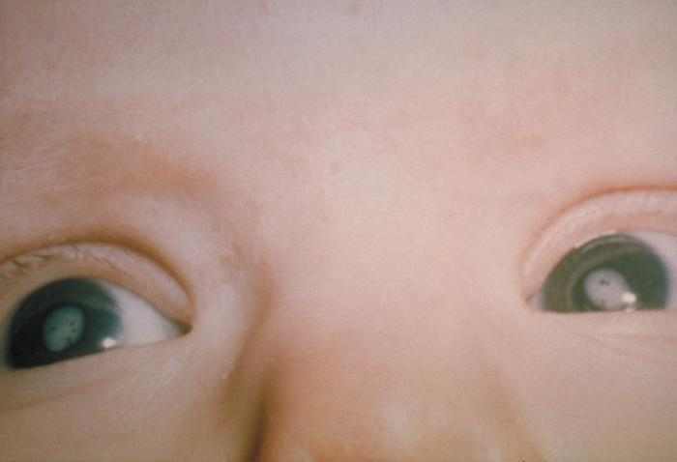

Slide 16
Vrozená zarděnková fetopatie
II. trimestr
Kongenitální defekty méně
Orgánové postižení: meningoencefalitida, myokarditida, hepatitida, purpura
Percepční hluchota (vnitřní ucho, sluchová dráha: často se neprojeví měsíce nebo roky po narození)

Slide 17
Pozdní zarděnkové syndromy
Opožděný zarděnkový syndrom (po měsících – v kojeneckém věku: recidivující infekty – pneumonie, CNS, exantémy)
Pozdní zarděnkový syndrom (postižení po letech – postižení sluchu, ADHD sy, progresivní encefalopatie = SSPE?, diabetes, růstová retardace)

Slide 18
Vrozený zarděnkový syndrom
Novorozenec vylučuje velké množství viru dlouho po narození (6 – 12 měsíců)
Infekce plodu při reinfekci matky je vzácná x
Infekce dítěte s VZ syndromem byly popsány
Prevence: živá atenuovaná vakcína (MMR)
Nepodává se těhotným

Slide 19
Vrozená CMV infekce
Vertikální přenos u primoinfekce
(40 %- 55 %), séropozitivní matky 0,5 %
85 % asymptomatických po narození:
z nich: 5 – 10 % má pozdní poruchu sluchu
15 % těžce postižených po narození
Nejčastější příčinou poruch sluchu
USA: 8 000 dětí s následky ročně

Slide 20
Vrozená CMV infekce
Hepatosplenomegalie
Petechiální exantém
Ztráta sluchu
Chorioretinitida
Závažná psychomotorická retardace
Hydrocefalus
Prevence: žádná
Snímek 21 – petechiální exantém u vrozené CMV

Slide 21
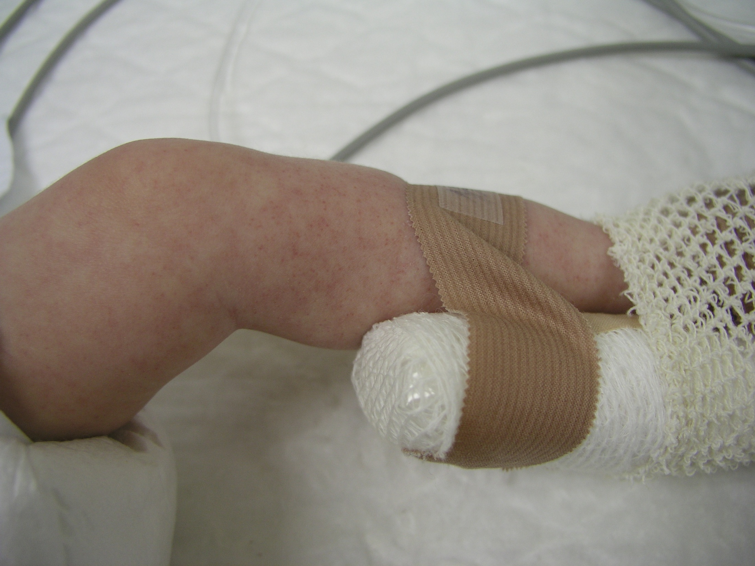

Slide 22
Terapie vrozené CMV
Lidský CMV imunoglobulin (Cytotect) ?
Ganciclovir (Cymevene) 6mg/kg á 12 hod
6 týdnů i.v. (44 d)
Valganciclovir (Valcyte, Cymeval) p.o.
Aciclovir (Zovirax, Herpesin) 10 mg/kg?
(11 měs)

Slide 23
Postnatální screening
(terciární)
Otoakustické emise (OAE bilat výbavné)
CMV DNA – v prvních 2 týdnech života
v moči a ve slinách (za 3 měs neg)
Oční vyšetření (neg)
Zobrazovací metody – CNS (stacionárně prostornější komorový systém)
Barbi et al. 2006: novorozenecký screening

Slide 24
Vrozená VZV infekce
Vrozený varicelózní sy: microcefalie, hypoplázie končetin, chorioretinitida, atrofie optiku, mentální retardace
Neonatální varicela: mitigovaný varicelózní exantém (do 10 dnů po narození), petechie, horečka, varicelózní primární pneumonie (atypická)
Snímek 25 – mitigovaný varicelózní exantém (2-měsíční kojenec, ale podobný by byl u novorozence)

Slide 25
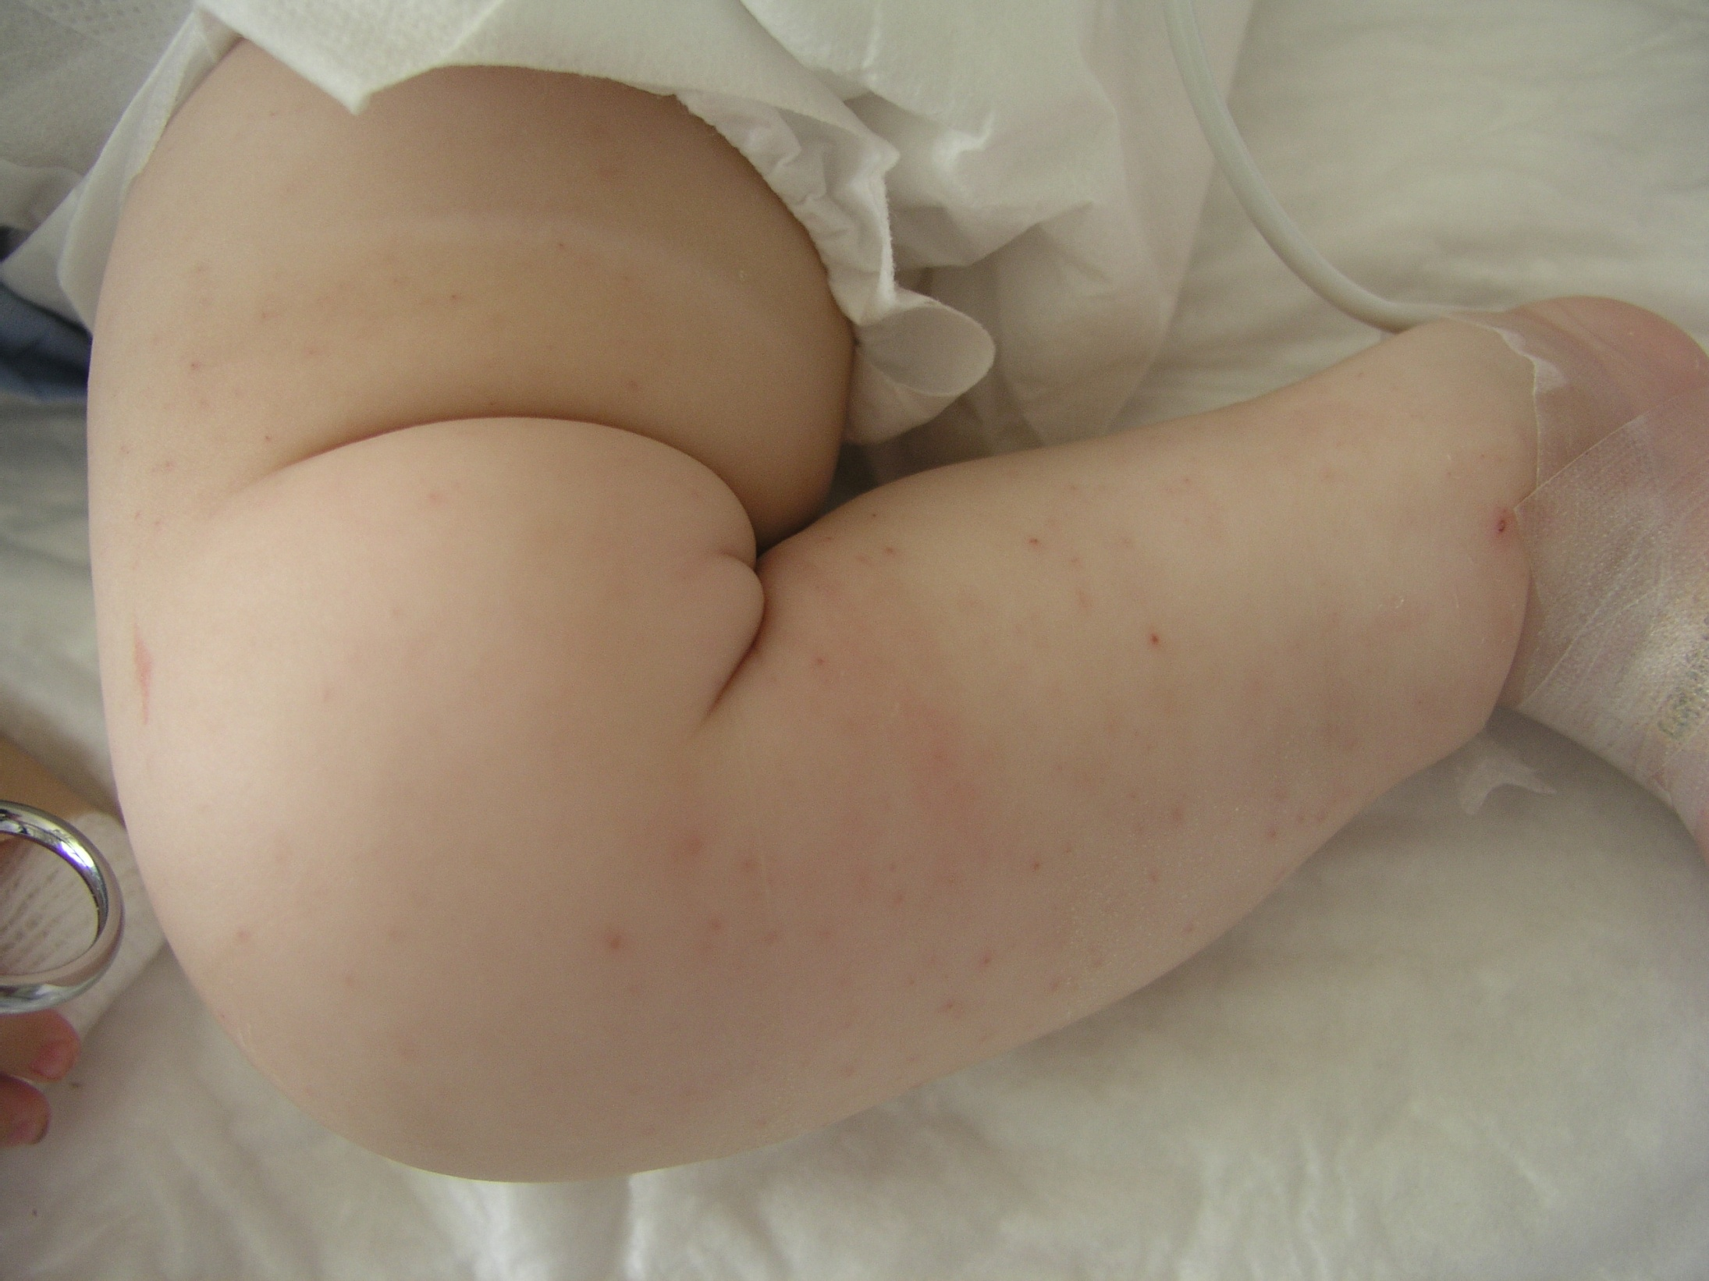

Slide 26
Specifický VZV problém
Varicela matky 5 dní před porodem a
2 dny po porodu:
riziko hemoragické nebo viscerální varicely (mortalita 30 %)
aplikace ZIG/Varitect i.v. do 72 hodin
riziko rozvoje herpes zoster 3 až 6 měsíců
po porodu

Slide 27
Vrozená infekce parvovirem B19
méně než 5 % infekcí v graviditě
intrauterinní odumření plodu (infekce v I. a II. trimestru)
předčasný porod
NIHF = nonimmune hydrops fetalis
15-27 % NIHF je způsoben parvo B 19

Slide 28
Vrozená infekce parvovirem B19
hydrops fetalis (virová DNA v tkáních, typické intranukleární inkluze v ery prekursorech, krátce žijící ery, rychle se zvětšující objem ery, neúčinná imunitní odpověď vedoucí k chronické infekci)
těžká anémie
ascites plodu
zánětlivé změny v myokardu → srdeční selhání → anasarka

Slide 29
Vrozené ENT infekce
Transplacentární přenos vzácný
Coxsackie A16, B3 a ECHO 11:
Vrozené vady srdce
Vady GIT
Vady urogenitálního traktu
Vzácně: papulovezikulózní vyrážka, pneumonie, karditida, hepatitida
?Predispoziční faktor: inzulin dependentní DM

Slide 30
Bakteriální infekce v graviditě
Spirochéty (Treponema, Borrelia, Leptospira)
Listeria monocytogenes

Slide 31
Vrozená syfilida
syphilis fetalis – odumření plodu nebo smrt novorozence (40 %), pozdní potrat, předčasný porod
syphilis congenita recens – nemoc novorozence
syphilis congenita tarda – pozdní infekce
terapie matky během prvních 4 měsíců gravidity – infekce plodu 0

Slide 32
Syphilis congenita recens úmrtí do 1 roku života
rýma (coryza syphilitica)
makulopapulózní exantém
osteochondritida
Parrotovy (Fournierovy) rýhy (jizvy)
anémie
hepatosplenomegalie
žloutenka
lymfadenopatie
slizniční skvrny
meningoencefalitida s hydrocefalem

Slide 33
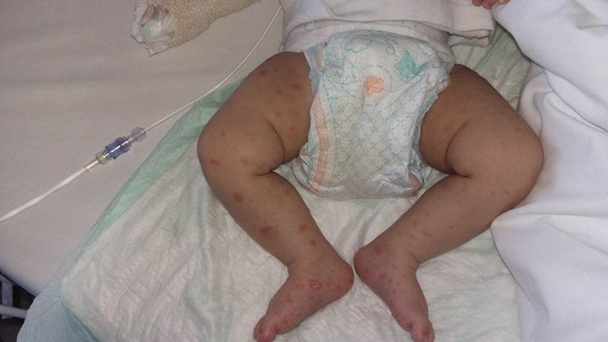
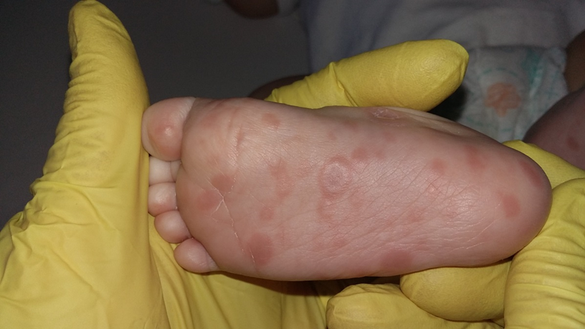
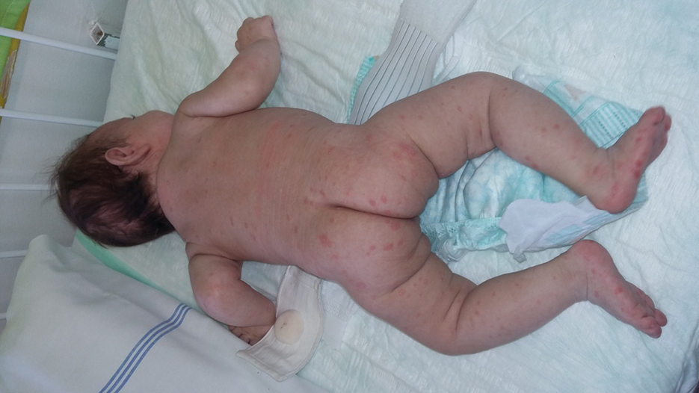
Exantém při syfilidě

Slide 34
Doporučená vyšetření
Likvor
UZ břicha
RTG dlouhých kostí
RTG hrudníku
Oční, OAE

Slide 35
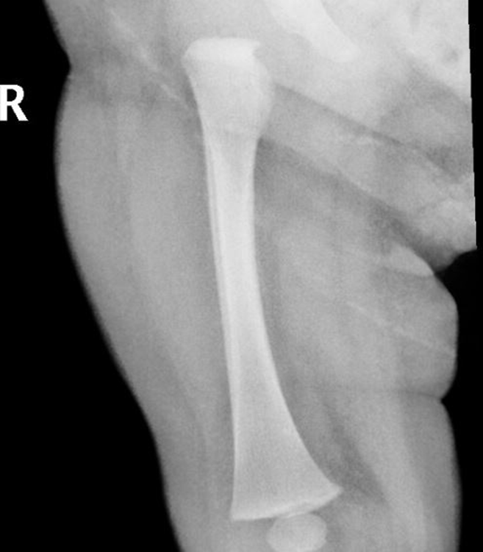
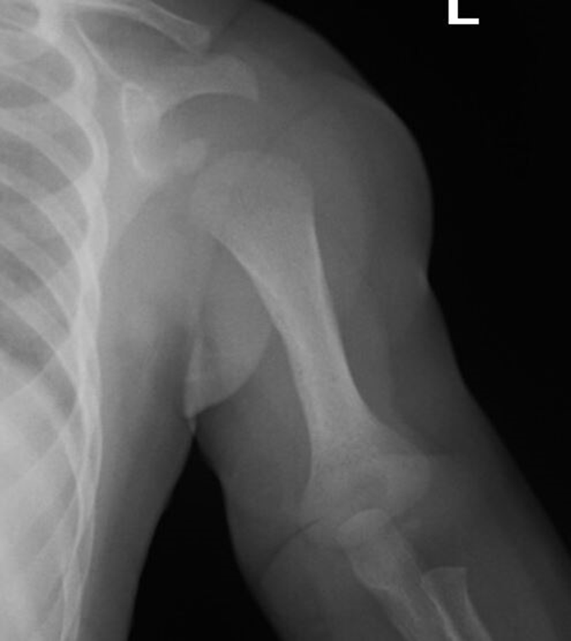
RTG dlouhých kostí
distální metafýzy femorů – drobné zobáčkovité vyklenutí ventrálně a dorzálně)

Slide 36
Terapie: prokázaná/pravděpodobná SC
Krystalický PNC 50.000 j/kg/dávku každých 12 h i.v. prvních 7 dní, pak
100.000 – 150.000 j/kg/den do 10. dne
Procain PNC G 50.000 j./kg/den lx denně i.m. 10 dní
Ceftriaxon 100 mg/kg/den i.v.

Slide 37
Syphilis congenita tarda projevy v pozdějším věku (při latentní infekci)
Hutchinsonova triáda
generalizovaná osteochondritida (postihuje architekturu všech kostí) – sedlovitý nos, krátká maxila, protruze mandibuly, vysoký patrový oblouk
intersticiální keratitida
vestibulární hluchota (zánět VIII. n.)

Slide 38
Syphilis congenita tarda
Hutchinsonovy řezáky
morušovité stoličky (rudimentární hrboly)
ztluštění sternoklavikulárního spojení
Cluttonovy klouby (hydrartróza)
šavlovité tibie (prominující metafýzy dlouhých kostí dolních končetin)

Slide 39
Kongenitální borrelióza?
Transplacentární přenos byl prokázán na zvířecích modelech i u lidí
Nepříznivý účinek na plod při mateřské infekci Bb je extrémně vzácný
Chybí průkaz zánětlivé i imunologické odpovědi u plodu

Slide 40
Praktická doporučení
1) prenatální screening – ne
2) přisátí klíštěte v těhotenství – IDSA ani EUCALB/EGSBOR nedoporučuje ATB profylaxi, pouze klinické sledování
3) séropozitivita – léčba ne
4) LB v těhotenství: vyloučit tetracykliny
časná lokalizovaná p.o.
diseminovaná i.v.

Slide 41
Parazitární infekce v graviditě
Toxoplasma gondii
Plasmodium malariae
Trypanonosoma brucei, cruzi

Slide 42
Kongenitální toxoplasmóza
Infekce matky – asymptomatická nebo lymfadenopatie
Zdroj: požití nedostatečně tepelně upraveného masa (obsahuje encystované bradyzoity, léčbou nedojde k eradikaci)
Intrauterinní smrt (6 %)
Živě narozené infikované děti – asymptomatické (75 %)

Slide 43
Diagnostika v graviditě
Sérologické vyšetření matky:
IgG + avidita, IgM, IgA, KFR/NIFR
Prenatální dg:
UZ/MRI vyšetření
Amniocentéza v 18. t
PCR, protilátky, KFR, komparativní WB s krví matky, izolační pokus – NRL Praha

Slide 44
Kongenitální toxoplasmóza
známky závažného postižení:
Sabinova triáda:
intracerebrální kalcifikace
mikrocefalus, hydrocefalus
chorioretinitida
mentální retardace
křeče

Slide 45
Dg kongenitální toxoplasmózy
Mateřské protilátky
Klinika + laboratorní výsledky (likvor!)
Sérologie IgG, IgM, IgA
PCR (krev, likvor, moč)
Oční
Neurologické vyšetření
CT

Slide 46
Obrázky
Snímek 47 – novorozenec se zavedeným VPV shuntem (viditelný v záhlaví podkožně) ihned po narození pro vrozený hydrocefalus, následně stanovena diagnóza vrozené toxoplasmózy
(+ chorioretinitida + kalcifikace v CNS)
Snímky 48, 49 – stejný novorozenec, snímky hydocefalu, již po zavedení VPV shuntu

Slide 47
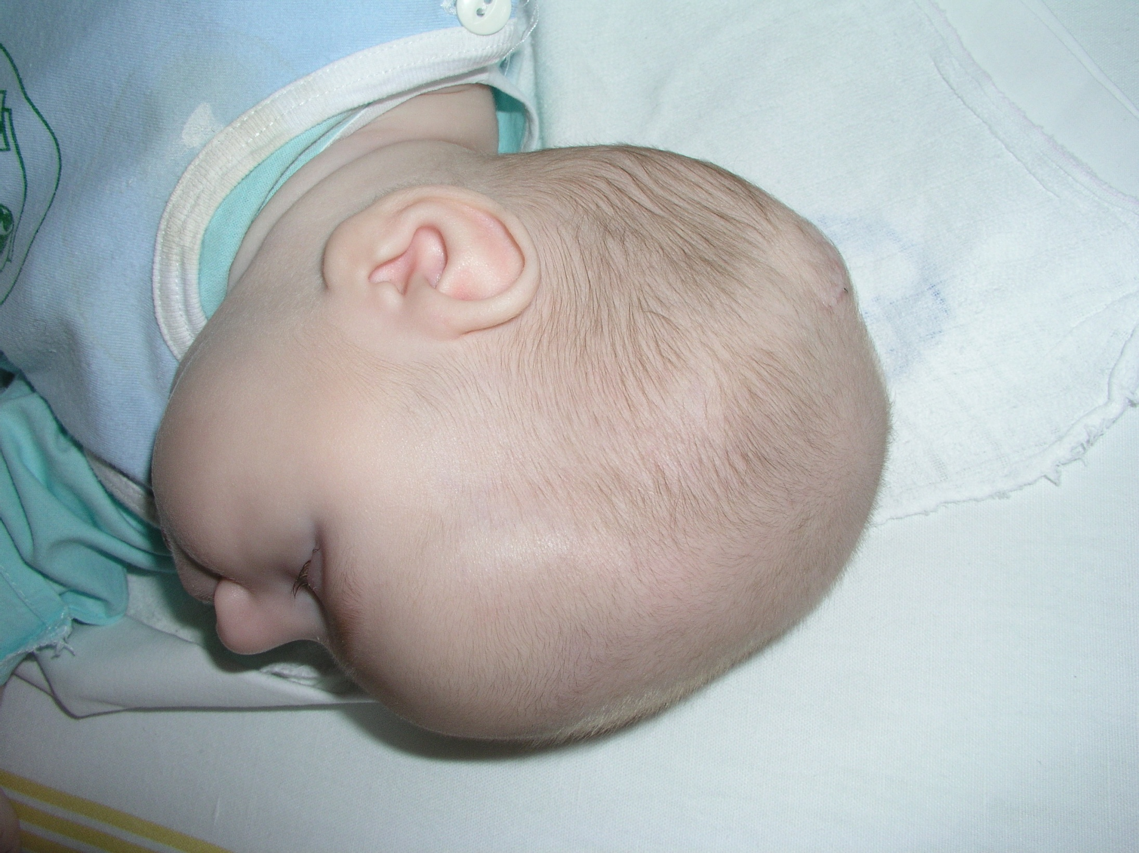

Slide 48
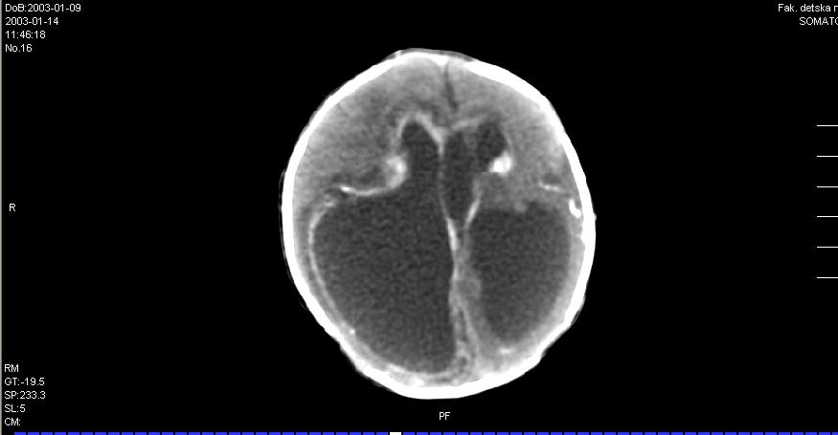

Slide 49
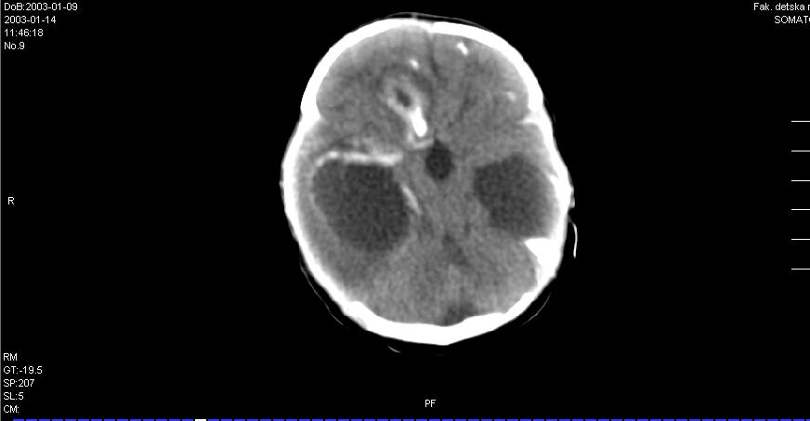

Slide 50
Terapie toxoplasmózy v těhotenství a u novorozence
Matka: při pozitivitě IgM a nízké aviditě:
spiramycin (redukuje riziko o 60 %)
Novorozenec: spiramycin
pyrimetamin, sulfadiazin, leukovorin
12 měsíců (redukuje postižení z 82 na 14 %)
+ kortikosteroidy (v likvoru B >1g/l, aktivní chorioretinitida)

Slide 51
Dávky a délka th
Sulfadiazin 50 mg/kg 2 x d
Pyrimetamin 1 mg/kg 2 x d (2 dny), 1mg/kg denně 2 – 6 měsíců, dále stejná dávka obden
Leukovorin 10 mg 3 x týdně (během th pyrimetaminem, minimálně 12 měsíců)
(prvních 6 měsíců)
Spiramycin 100 mg/kg/d + střídat viz výše
(4-6 týdenní cykly)
Prednison 1 mg/kg/den u chorioretinitidy, ↑B v likvoru

Slide 52
Benefit léčby
(Th v kombinaci s VPV shuntem)
Zlepšení PMV
Regrese retinálních lézí
Snížení dávek antikonvulziv
Prevence sluchového postižení
Snížení počtu intracerebrálních kalcifikací nebo redukce velikosti

Slide 53
Prevence GBS (S. agalactiae)
Matka
35.-37. t. kultivace
pozitivní GBS
intra partum i.v.
penicilin/ampicilin
cefazolin
klindamycin
erytromycin
chorioamnionitida » »
Novorozenec
>60 % případů je u kultivačně negativních GBS
prvních 24 h příznaky
ampicilin +
(cef III gen na G neg)
vyšetření/ terapie

Slide 54
Doporučení
Zkontrolovat očkovací kalendář (HBV, MMR)
Verifikovat onemocnění varicelou (séronegativní → očkování, ukončit 2 měsíce před plánovanou graviditou)
Sérologie toxoplasmózy, CMV, Parvovirus B19, HCV
Povinný screening: HBV, HIV, syphilis, GBS
(do 30 let věku by všechny ženy měly být naočkovány proti HBV, je ještě nutný?)

